Slide 1


THỨ BA NGÀY 14 THANG 4 NĂM 2025
ÔN TẬP
SỐ THẬP PHÂN

Slide 2



Slide 3
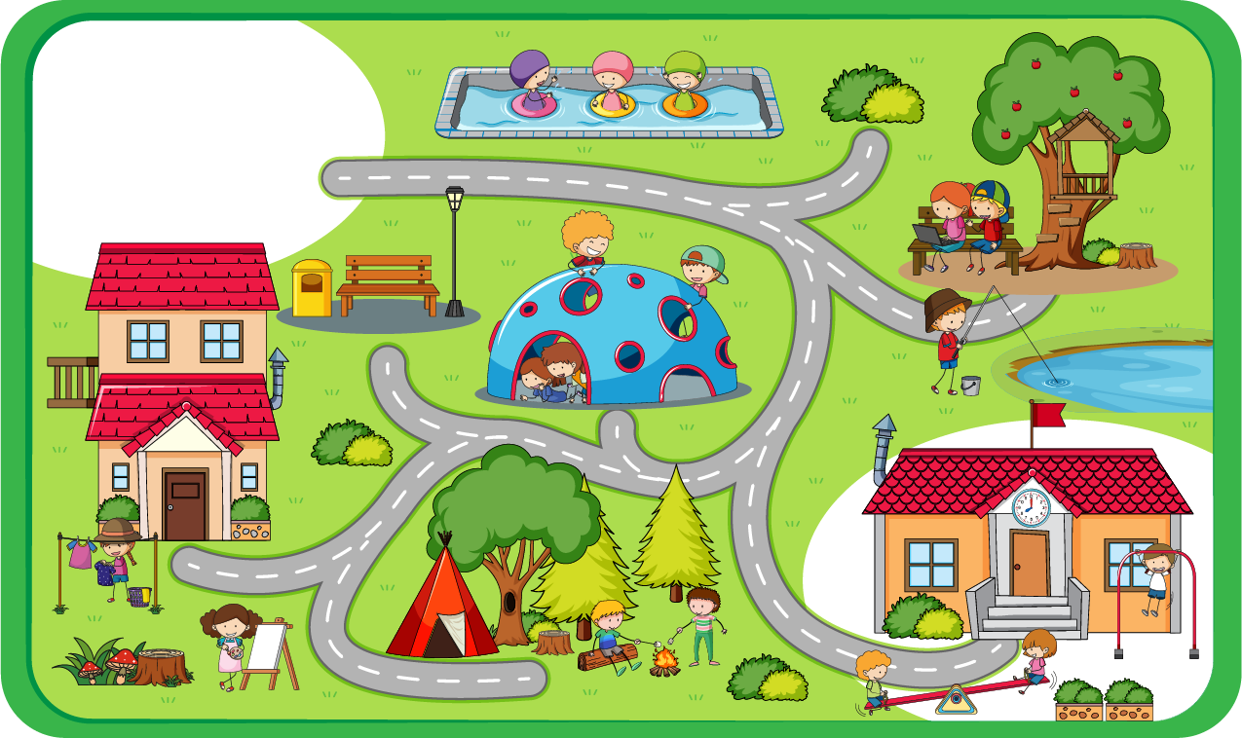



Slide 4
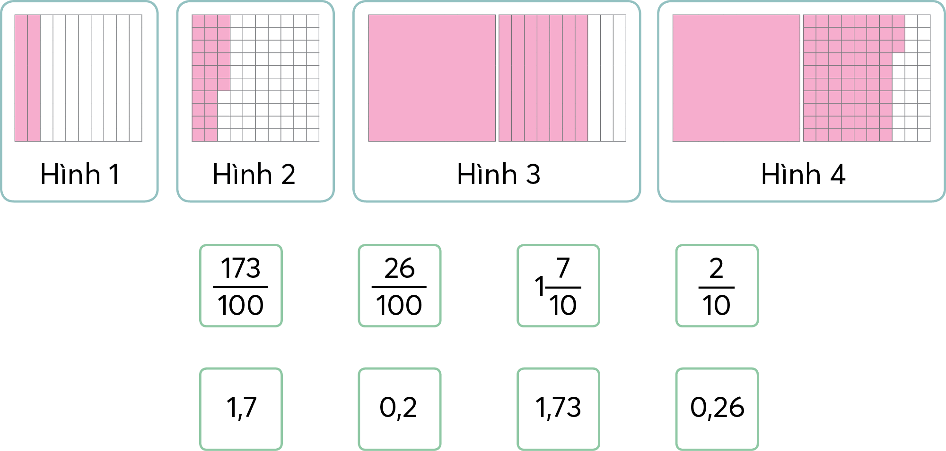
1
Tìm phân số thập phân, hỗn số có chứa phân số thập phân và số thập phân phù hợp với phần đã tô màu của mỗi hình.

Slide 6

Notes:
Cùng các bạn nhỏ lên chuyến xe bus đưa các bạn đến các địa điểm mong mong muốn

Slide 7
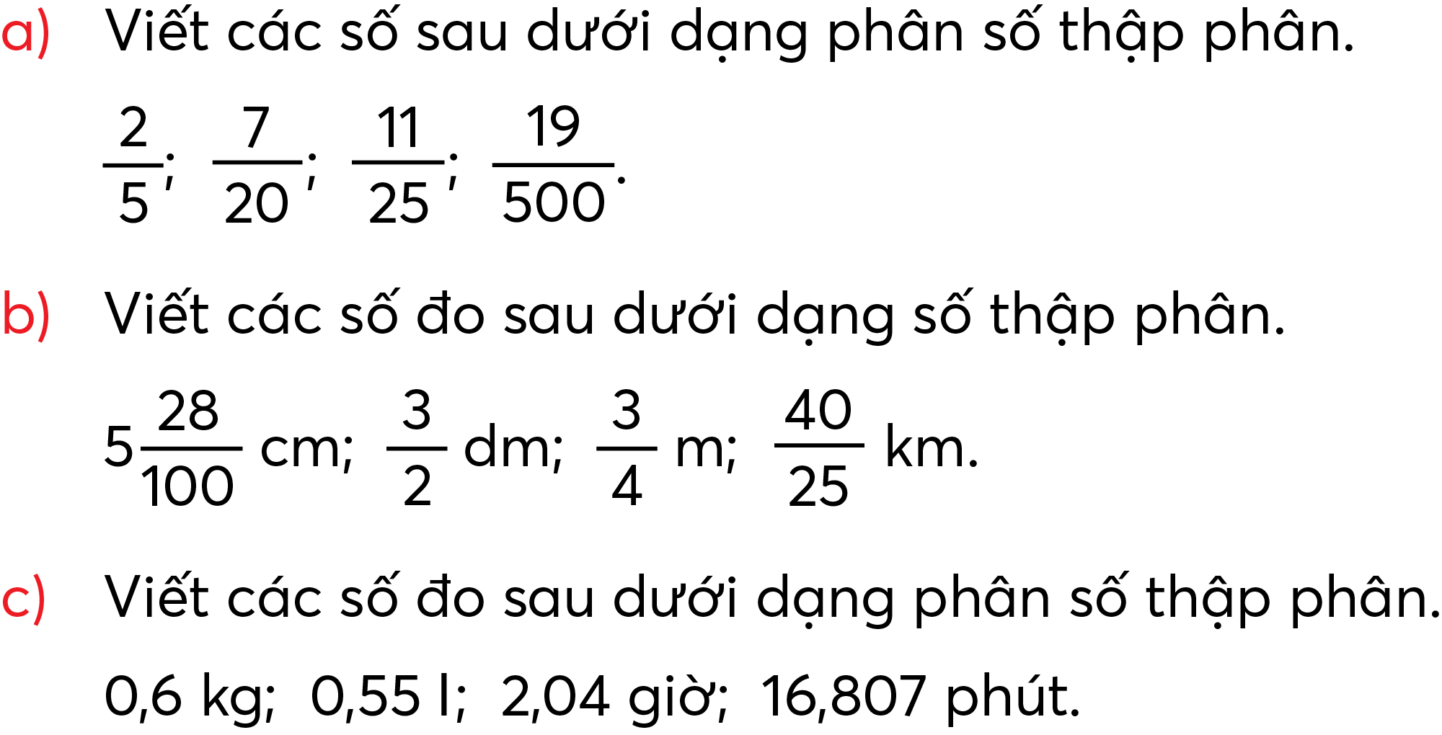
2

Slide 8
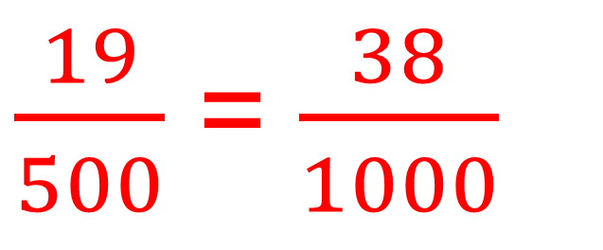
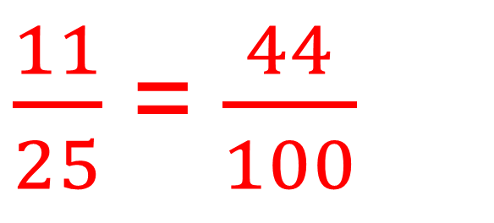
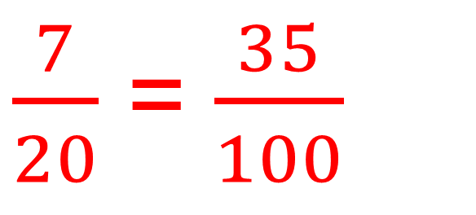
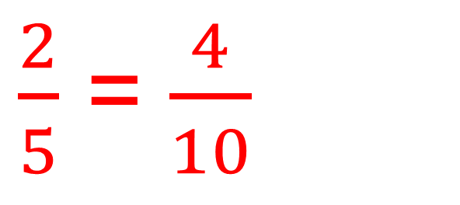
2
$\frac{2}{5}$ = $\frac{4}{10}$
$\frac{7}{20}$ = $\frac{35}{100}$
$\frac{11}{25}$ = $\frac{44}{100}$
$\frac{19}{500}$ = $\frac{38}{1000}$

Slide 9
2
= 5,28 cm
= 1,5 dm
= 0,75 m
= 1,6 km

Slide 10
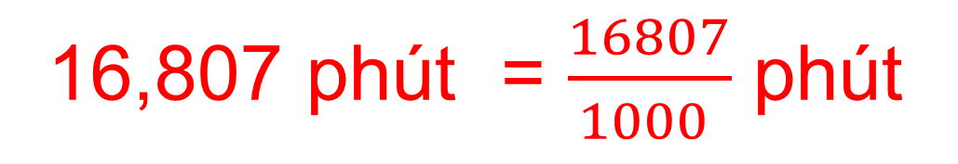
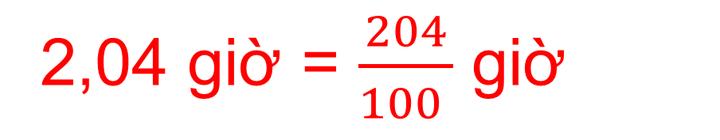
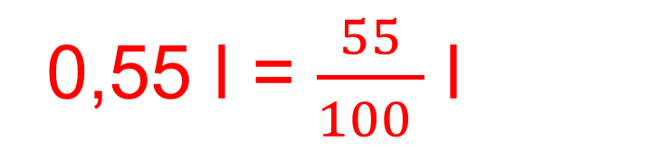
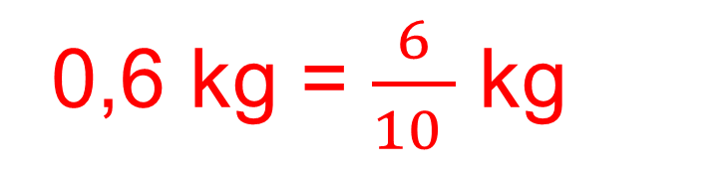
2
0,6 kg = $\frac{6}{10 }$ kg
2,04 giờ = $\frac{204}{100 }$ giờ
0,55 l = $\frac{55}{100 }$ l
16,807 phút = $\frac{16807}{1000 }$ phút

Slide 11

Notes:
Địa điểm đầu tiên là hồ bơi

Slide 12
3
Đọc số thập phân, nêu phần nguyên, phần thập phân và cho biết mỗi chữ số của các số đó thuộc hàng nào.
5,8; 0,91; 38,124; 7,063.

Slide 13
3

Slide 14

Notes:
Địa điểm tiếp theo là công viên

Slide 15
4
Viết số thập phân có:
a) 5 đơn vị, 4 phần mười.
b) 69 đơn vị, 22 phần trăm.
c) 70 đơn vị, 304 phần nghìn.
d) 18 phần nghìn.
→ 5,4
→ 69,22
→ 70,304
→ 0,018

Slide 16

Notes:
Địa điểm tiếp theo là trường học

Slide 17
5
a) Viết các số thập phân dưới dạng gọn hơn.
0,40; 7,120; 9,5060; 80,0300.
b) Làm cho phần thập phân của các số sau có số chữ số bằng nhau.
5,05; 0,861; 94,2; 3.

Slide 18
5
a)Viết các số thập phân dưới dạng gọn hơn.
              0,40 = 0,4
              7,120 = 7,12
              9,5060 = 9,506
              80,0300 = 80,03

Slide 19
5
b) Làm cho phần thập phân của các số sau có số chữ số bằng nhau.
              5,05 = 5,050
              0,861 = 0,861
              94,2 = 94,200
              3 = 3,000

Slide 20
Notes:
Địa điểm tiếp theo là nơi cắm trại

Slide 21
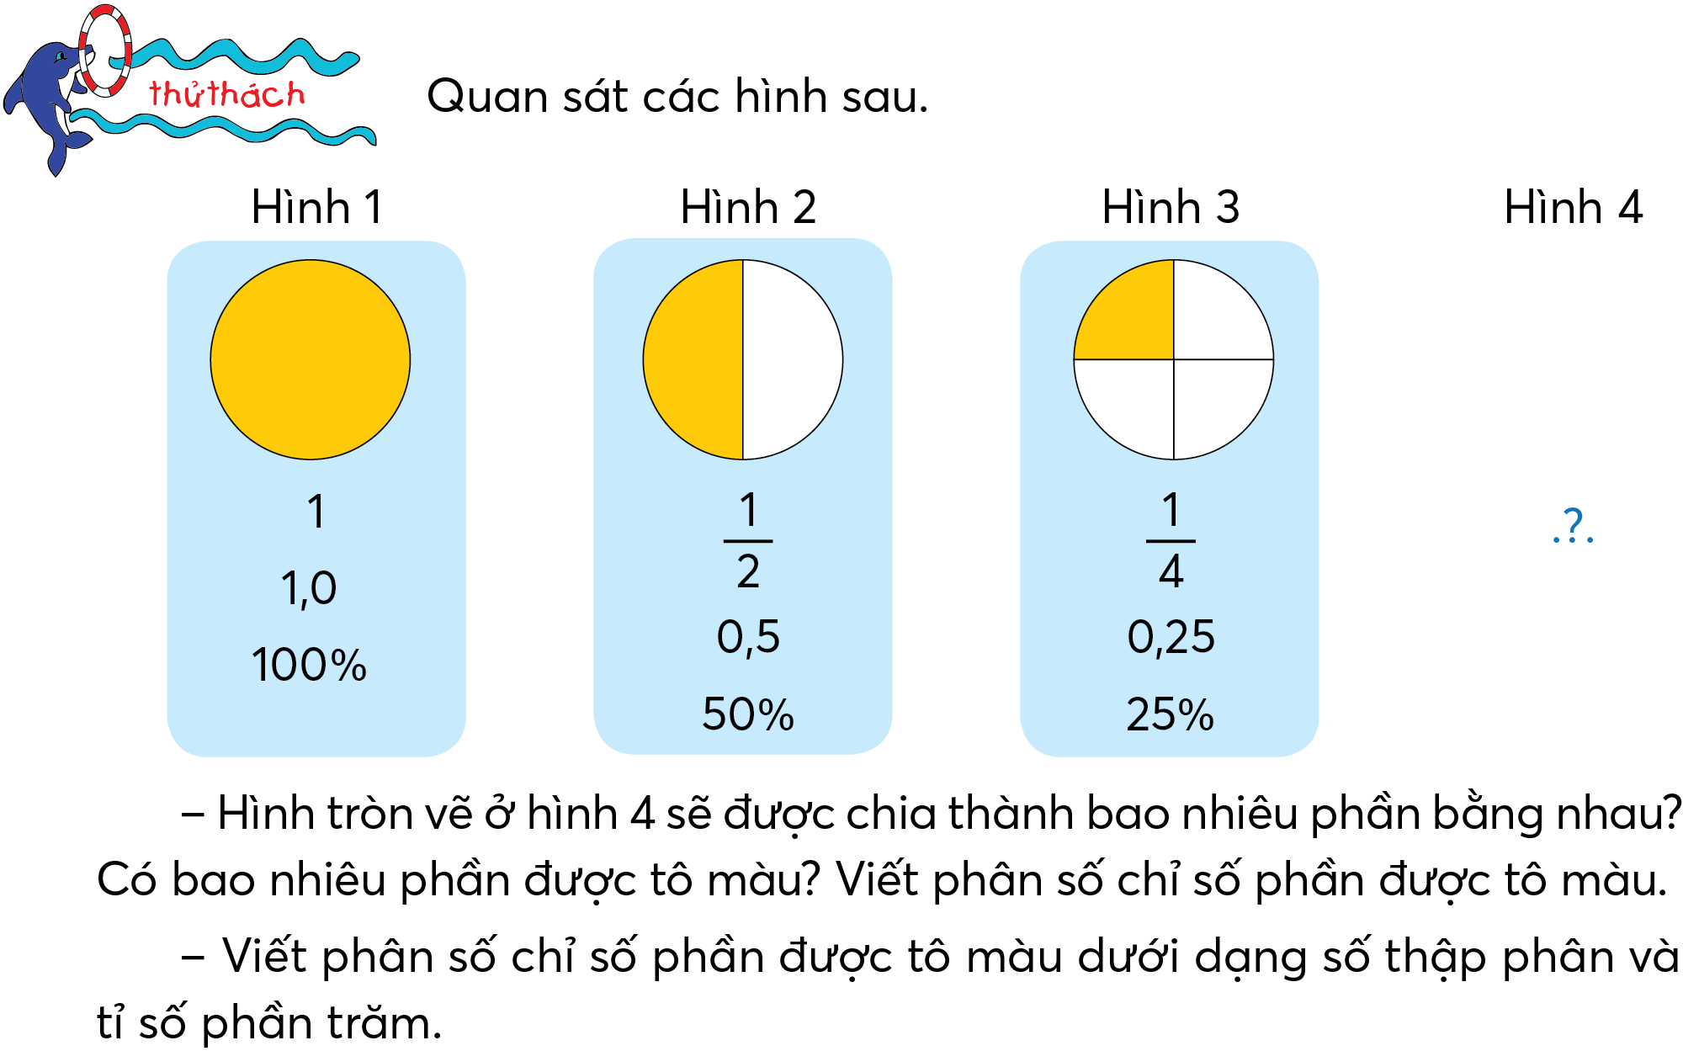

Slide 22
Hình 1: Chia thành 1 phần, tô màu 1 phần.
Hình 2: Chia thành 2 phần bằng nhau (gấp đôi số phần Hình 1), tô màu 1 phần.
Hình 3: Chia thành 4 phần bằng nhau (gấp đôi số phần Hình 2), tô màu 1 phần.
Hình 4: Chia thành 8 phần bằng nhau (gấp đôi số phần Hình 3), tô màu 1 phần

Slide 23
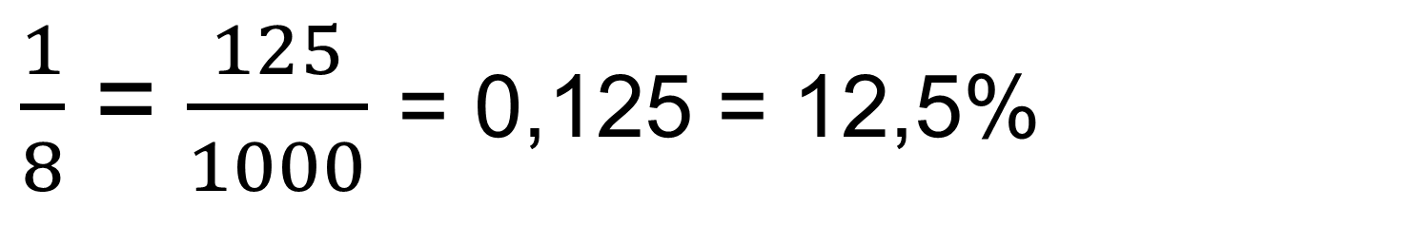
$\frac{1}{8}$ = $\frac{125}{1000}$ = 0,125 = 12,5%

Slide 24
Notes:
Địa điểm cuối cùng là nhà

Slide 25


Slide 26



